Slide 1
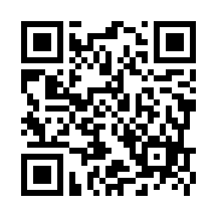
６/２３
（日）
明和高附属中模試
会 場： TOPΣ千種校・勝川校・白土校
対 象： 小５・小６生
日 程： ６月２３日（日）
時 間： １３：００～１５：００
受検料： 無料
内 容： 学年相当の既習範囲
※検査１・検査２という形式でおこないます（各検査45分）
科目横断型の出題形式・全問選択式となります。
お申込みは
こちらから ↓
同時開催
保護者説明会
明和高附属中
適性検査対策と併願戦略
※適性検査模試と同様に、WEBよりお申込みください。
※定員になり次第受付を終了します
愛知県下全13校
ご受講に関するご質問・ご相談は、千種校・白土校・勝川校、またはお近くの校舎まで

Slide 2
公立中高一貫校対策なら
伝統と実績を誇る
におまかせください
明和高附属中対策講座 通常授業
安心・充実の受講サポートWEB
01
02
千種校・勝川校・白土校共通
【小６】
■時間割 毎週土曜日（１回／週）
国語 10：00～10：55 ／ 算数 11：00～11：55
理科・社会12：00～12：55 （理科・社会は隔週実施）
【小５】
■時間割 毎週土曜日（１回／週）
国語 10：00～10：55 ／ 算数 11：00～11：55
遠距離でも安心の
オンライン受講
急なご欠席にも対応
「見逃し配信」
ZOOMを用いた
オンライン配信で、
ご家庭でも授業と同じ
内容を学習できます
ご欠席時でも大丈夫！
授業の「見逃し配信」
をご利用いただけます。
（要パスワード）
受 講 生 の 声 ・ 保 護 者 様 の 声
【受講生】
【保護者様】
●授業、宿題をやるうちに適性検査型の問題に慣れてきました。
●どの塾よりも早い模擬テスト・保護者会をおこなっていただき、
京進の対応力・スピード感を感じました。
●授業が分かりやすく、先生の熱意が伝わってきます。
●欠席をしたときのWEBサポートを活用させていただける
ので安心です。
●入試情報にふれながら、教えてくれるのでイメージしやすいです。

